Slide 1
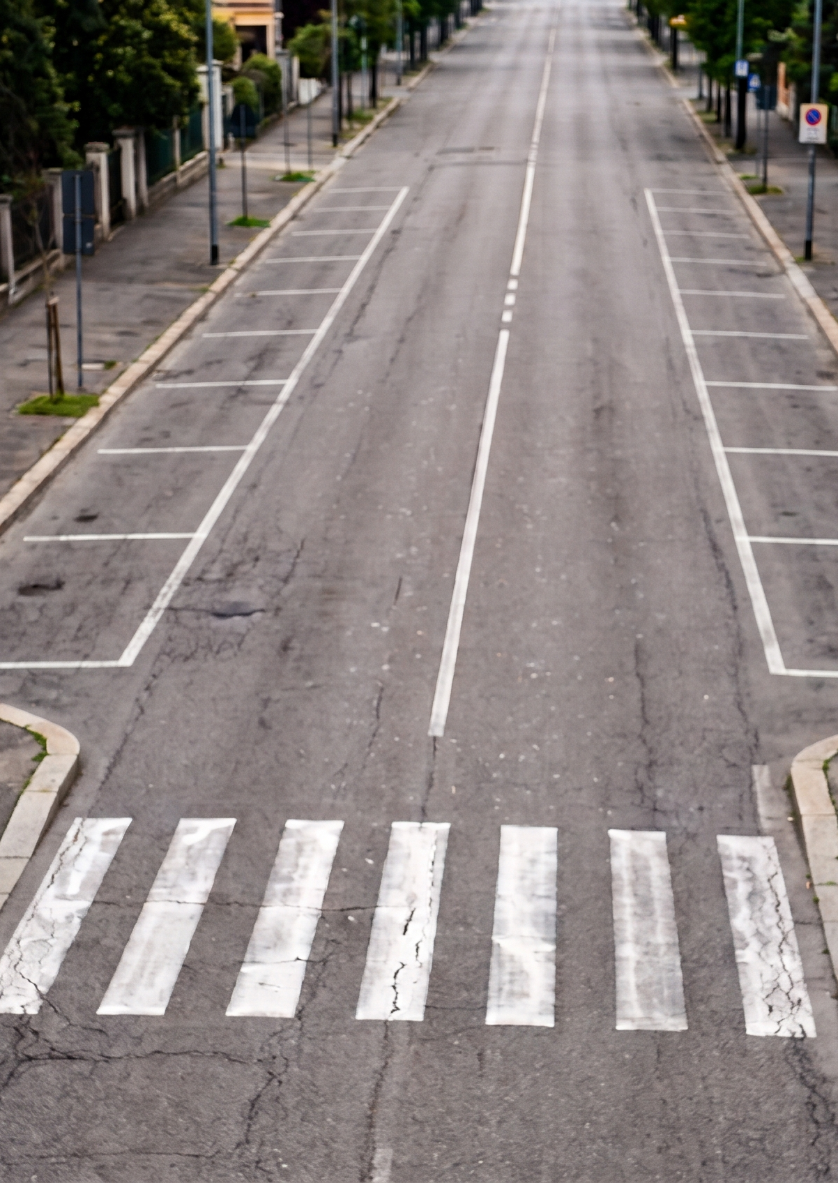
HACKTURIN 2026
CrossSense
Un attraversamento che osserva la scena
Prototipo di controllo semaforico logico su Arduino UNO Q
GALILEO MAKERS
Scenario di simulazione
Notes:
Apertura: CrossSense osserva una scena di attraversamento e applica regole di controllo su semafori logici nella dashboard. Il progetto è un prototipo per HackTurin, non un impianto stradale.
La fotografia è lo sfondo degli scenari sintetici usati nei replay. Fonte interna: assets/StartingImage.jpeg. Perimetro: README.md e docs/architecture.md.

Slide 2

CROSSSENSE / SCENARIO
Una scena, esigenze diverse
Persone in attesa
Una richiesta può nascere dalla permanenza nelle zone laterali.
Veicoli in arrivo
La loro presenza modifica il tempo minimo della fase veicolare.
Strisce occupate
Il controller evita di liberare i veicoli mentre osserva occupazione.
SCENARIO SINTETICO
GALILEO MAKERS · HACKTURIN 2026
02
Notes:
Gli attori dei replay sono preregistrati e non reagiscono ai semafori calcolati. Un conflitto durante verde veicoli è quindi possibile e serve a dimostrare la protezione logica.
Non affermare che tutti gli impianti tradizionali funzionino allo stesso modo o che il prototipo riduca collisioni misurate. Fonte: README.md, docs/architecture.md. Immagine: assets/Composition_yolo_test.jpg.

Slide 3
CROSSSENSE / SOLUZIONE
Dal video alla decisione
01
02
03
04
Sorgente
Visione
Controller
Dashboard
Replay MP4 locale o telecamera CAM0 avviata manualmente
Rilevamenti, identità e quattro zone configurabili
La STM32 valuta richieste, occupazione e anomalie
Fasi, tempi, allarmi e metriche diventano visibili
I semafori sono indicatori logici nella dashboard: nessuna lanterna fisica viene comandata.
GALILEO MAKERS · HACKTURIN 2026
03
Notes:
Replay è la modalità iniziale e non parte automaticamente. La telecamera CAM0 è una sorgente alternativa avviata manualmente; usa ROI separate che vanno salvate sul frame live prima di inviare osservazioni valide alla MCU.
Entrambe le sorgenti usano YOLO, ByteTrack, ROI, Bridge e lo stesso controller C++. Il browser mostra lo stato e invia richieste, ma non decide la fase. Fonti: README.md, docs/architecture.md.

Slide 4

CROSSSENSE / VISIONE
Quattro zone danno significato al video
01
Attesa sinistra e destra
Presenza e permanenza dei pedoni
02
Attraversamento
Occupazione osservata delle strisce
03
Approccio veicoli
Presenza nella corsia di arrivo
Tracking, attesa media, direzione e immobilità alimentano le metriche della sessione.
FRAME ANNOTATO DURANTE IL COLLAUDO UNO Q
GALILEO MAKERS · HACKTURIN 2026
04
Notes:
La visione locale usa YOLO26n e ByteTrack. Le ROI sono quattro: attesa sinistra, attraversamento, attesa destra e approccio veicoli. L’editor consente di modificarle e salvarle; replay e telecamera hanno configurazioni separate.
Le metriche comprendono completamenti per direzione, persone in attesa, attesa osservata e un segnale sperimentale di immobilità. I conteggi sono osservazioni della pipeline, non conteggi certificati né transiti fisici completi. Fonte: README.md, docs/architecture.md. Screenshot: .local/dashboard-unoq.png.

Slide 5
CROSSSENSE / CONTROLLO
Il controller reagisce a richieste e anomalie
01
Attesa rilevata
Dopo 800 ms nasce una richiesta pedonale automatica.
STATO PROTETTO
Conflitto osservato o dati scaduti
02
Fase pedonale
Verde di 5 s, oppure 8 s con richiesta accessibile.
Entrambi i segnali logici diventano rossi. Il recupero richiede osservazioni valide e libere.
03
Sgombero
Il verde veicoli attende una scena osservata libera.
Disponibili anche richiesta manuale e priorità veicolare simulata, sempre subordinate alla protezione.
GALILEO MAKERS · HACKTURIN 2026
05
Notes:
La richiesta automatica nasce dopo 800 ms di permanenza nelle zone di attesa; un gruppo viene riarmato dopo 1 s senza utenti in attesa. Il verde veicoli ha minimo di 5 s con veicoli presenti o 1 s se l’approccio è libero, prima di una richiesta pedonale. Seguono giallo e tutto rosso.
Il verde pedonale dura 5 s o 8 s con richiesta accessibile esplicita. La priorità veicolare è una richiesta simulata limitata a 5 s e non supera la protezione. Occupazione durante verde/giallo veicoli, dato invalido o vecchio e timeout di sgombero portano a stato protetto. Fonte: docs/architecture.md e README.md.

Slide 6

CROSSSENSE / DASHBOARD
Una vista unica per seguire la demo
Scegli il replay
Play, pausa e riavvolgimento
Configura le zone
Quattro poligoni sul frame
Segui il controller
Fase, tempo e allarmi
Conserva i risultati
Conteggi, eventi ed export JSON
GALILEO MAKERS · HACKTURIN 2026
06
Notes:
La schermata è stata acquisita il giorno della revisione avviando il server locale con un replay e lo stesso sketch C++ compilato nativamente su PC; non è una schermata della UNO Q. Il percorso UNO Q è collaudato separatamente.
Funzioni UI: scelta video, Play/Pausa/Stop, modalità telecamera quando configurata, editor ROI, indicatori di fase e tempo, richieste manuali (pedonale, accessibile, priorità simulata), rilevamenti, conteggi, attesa media, allarmi, errori Bridge ed export JSON. Fonte: README.md e dashboard/static/index.html.

Slide 7
CROSSSENSE / ARCHITETTURA
Due processori, responsabilità chiare
ARDUINO UNO Q
Linux
STM32
Analizza il video e serve la dashboard
Bridge
Applica le regole del semaforo logico
Dati
Visione, tracking, zone, metriche e interfaccia web
Verifica osservazioni, richieste e condizioni di protezione
Il browser mostra lo stato e invia richieste. Le decisioni di controllo restano sulla STM32.
GALILEO MAKERS · HACKTURIN 2026
07
Notes:
Linux sulla UNO Q esegue visione e server HTTP; STM32 esegue lo sketch C++ e la macchina a stati. Il Bridge scambia osservazioni e stato, senza inviare immagini alla MCU. La dashboard può essere aperta su un browser esterno; chiuderla non interrompe visione e controller.
Un singolo processo Linux con worker visione e Bridge riduce la complessità per l’hackathon. Il worker Bridge è isolato e può essere riavviato in caso di blocco. Nessun GPIO applicativo controlla lanterne fisiche. Fonte: docs/architecture.md.

Slide 8
CROSSSENSE / MODULARITÀ
Cambiare una parte senza riscrivere il controllo
01
Sorgenti
Replay MP4 e CAM0 condividono la pipeline. La telecamera parte solo su comando.
02
Visione
YOLO, tracking, zone e metriche restano separati dalle regole della STM32.
03
Controllo
Lo stesso sketch C++ gira sulla UNO Q e nei test nativi su PC.
04
Interfaccia
La dashboard legge lo stato e permette richieste; non calcola la fase.
Asset e modello locali: la demo preparata può partire senza Internet.
GALILEO MAKERS · HACKTURIN 2026
08
Notes:
Spiegare la modularità in termini pratici: si può cambiare la sorgente senza duplicare l’algoritmo, modificare le ROI senza ricompilare il controller, provare lo stesso sketch su PC prima della scheda e mantenere la dashboard separata dalle decisioni.
Replay e CAM0 sono esclusivi. Le ROI della camera sono indipendenti e le osservazioni restano invalide finché non sono salvate sul frame live. Il percorso di cattura CAM0 nel container App Lab richiede ancora verifica sulla scheda. Runtime offline significa asset e dipendenze già predisposti, non installazione iniziale senza rete. Fonti: README.md, docs/architecture.md, docs/unoq-validation.md.

Slide 9
CROSSSENSE / EVIDENZE
Il controllo funziona. I conteggi restano parziali.
VERIFICATO SULLA UNO Q
LIMITE ATTUALE
Replay, visione, Bridge, STM32 e dashboard funzionano insieme.
I conteggi non recuperano tutti gli attraversamenti nei cinque replay sintetici a 320.
Richieste, stato protetto, errori e avvio con asset locali sono stati collaudati.
Camera CAM0 da verificare nel pacchetto su scheda. Nessun attuatore fisico o stima metrica.
Profilo misurato: circa 5 frame elaborati al secondo. Il video replay può avanzare più lentamente del tempo reale.
GALILEO MAKERS · HACKTURIN 2026
09
Notes:
Risultato del collaudo UNO Q del profilo 480/320: percorso completo replay → YOLO → Bridge → MCU → dashboard funzionante. Cinque replay sintetici hanno prodotto conteggi 2/0/1/1/0 contro 4/0/1/3/0 attesi. Questa discrepanza va dichiarata; non mostrare i contatori come certificati.
L’osservazione mostra circa 5,2–5,6 FPS nei cinque replay sintetici, a fronte di file a 30 FPS: vengono elaborati i frame ma la riproduzione rallenta. Il runtime già predisposto è stato avviato senza Internet. Non ci sono TTC, velocità fisiche, riconoscimento specifico di ambulanze o carrozzine, né attuatori fisici. Il percorso CAM0 è disponibile nel software aggiornato ma la cattura nel container App Lab resta da verificare. Fonti: docs/unoq-validation.md, README.md, docs/architecture.md.

Slide 10
CROSSSENSE / DEMO
Ora lo vediamo in azione
01
Scegliamo un replay e premiamo Play
02
Seguiamo zone, rilevamenti e fase STM32
03
Proviamo una richiesta e osserviamo la protezione
04
Modifichiamo una zona ed esportiamo i risultati
Prossimo passo: migliorare il tracking a 320 e verificare CAM0 sulla scheda.
GALILEO MAKERS · HACKTURIN 2026
Notes:
Preparazione: avviare la app App Lab sulla UNO Q, aprire la dashboard sulla porta 8080 e attendere il caricamento del modello. Nessun video parte automaticamente. Scegliere uno dei due replay della demo e premere Play.
Mostrare quindi riquadri e ROI, stato del controller, richiesta pedonale o accessibile, allarme e arresto protetto quando la scena lo richiede. Provare Pausa e Stop/Riavvolgi, poi editor delle zone ed export JSON. Non promettere conteggi esatti. Se si mostra CAM0, spiegare che è una modalità opzionale e che la cattura nel pacchetto App Lab non è ancora stata verificata sulla scheda. Fonti: README.md, docs/architecture.md.

